Slide 1
Пекинес
Номер участника: ______

Slide 2
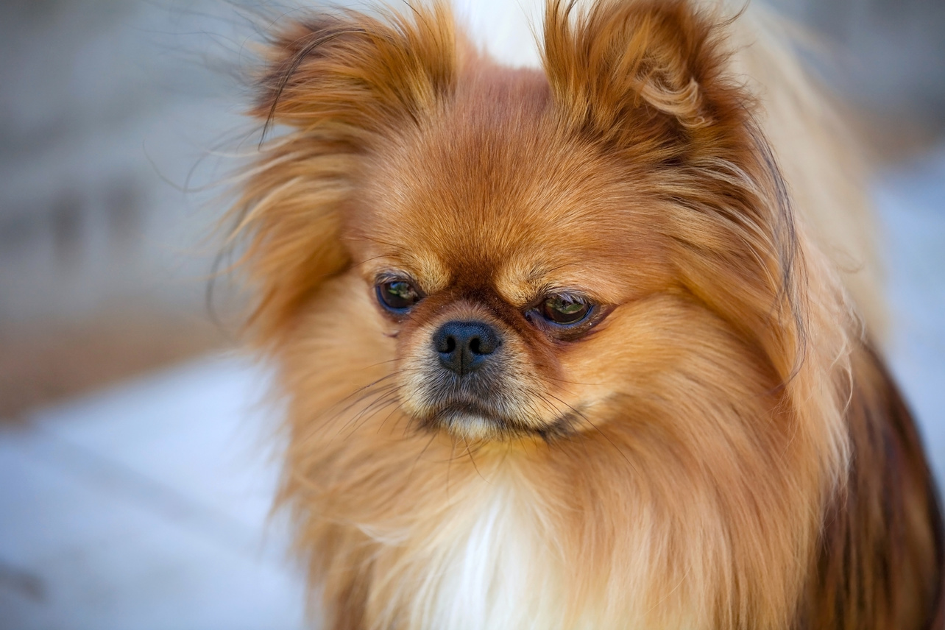
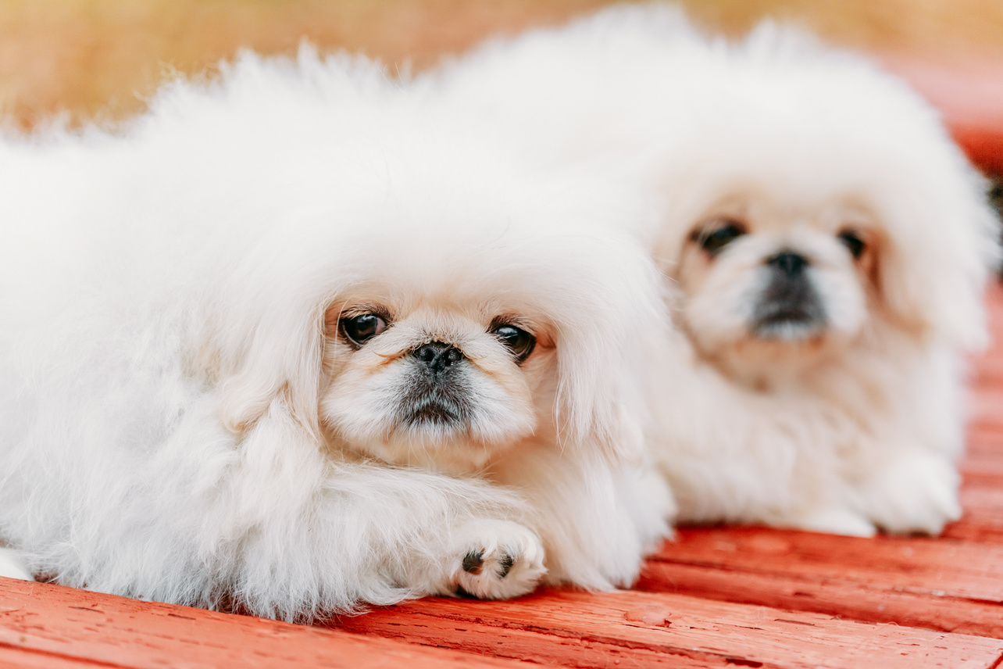
Внешность и происхождение
Пекинес — небольшая собака с длинной шерстью, крупными глазами и короткой мордочкой.
Порода возникла в древнем Китае. Её название связано с городом Пекин.

Slide 3
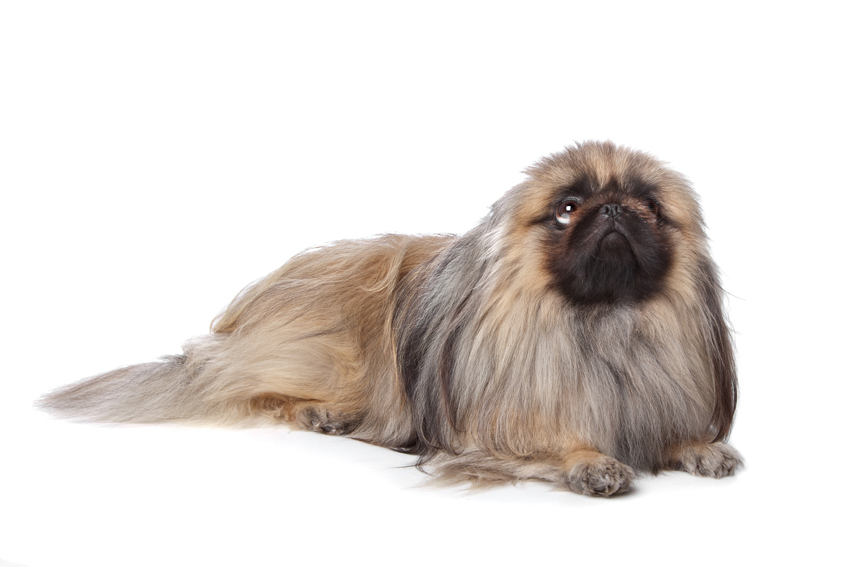
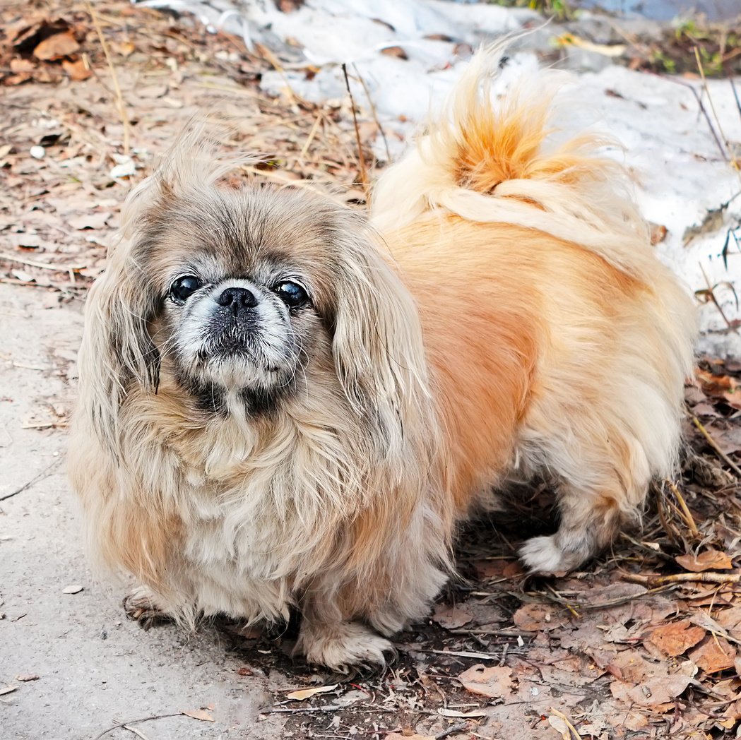
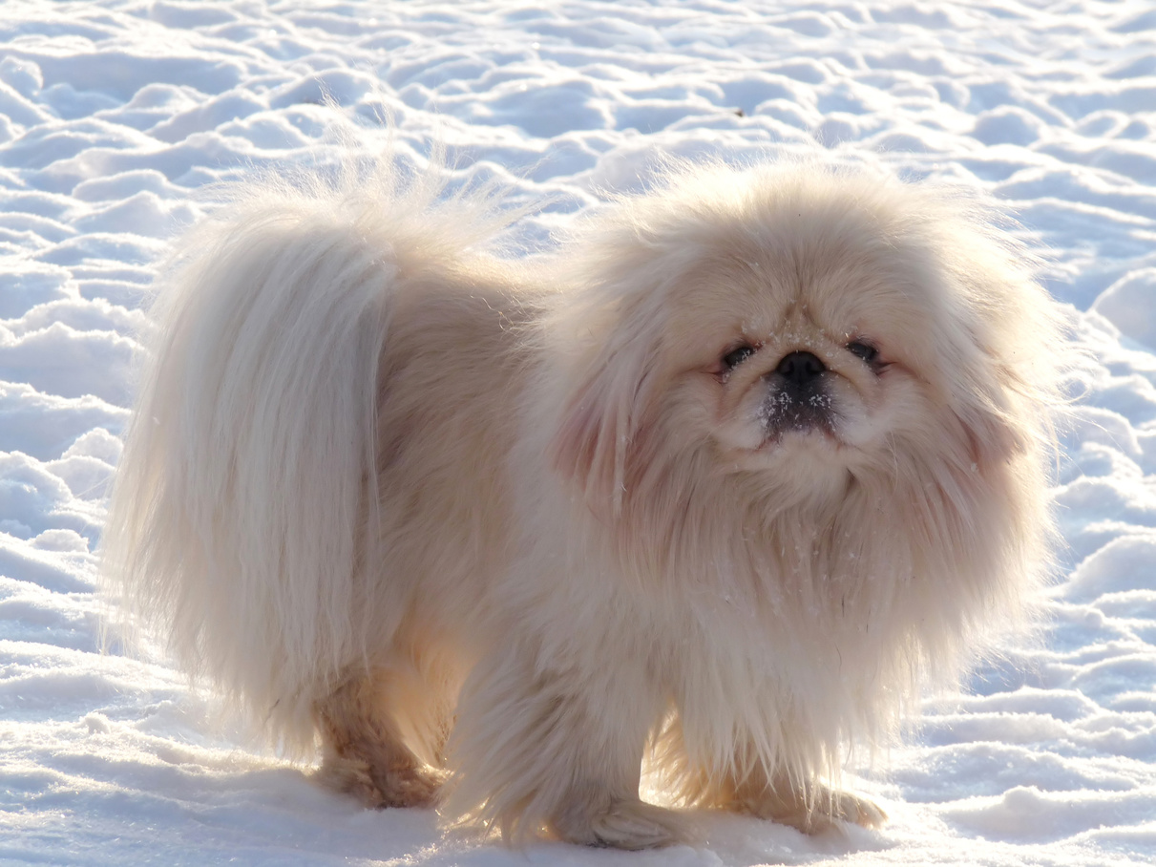
Характер и особенности
Раньше пекинесов содержали во дворце китайского императора.
Пекинес самостоятельный, смелый и любит внимание хозяина.
Привязавшись к человеку, проявляет преданность, но сохраняет независимость.

